Slide 1
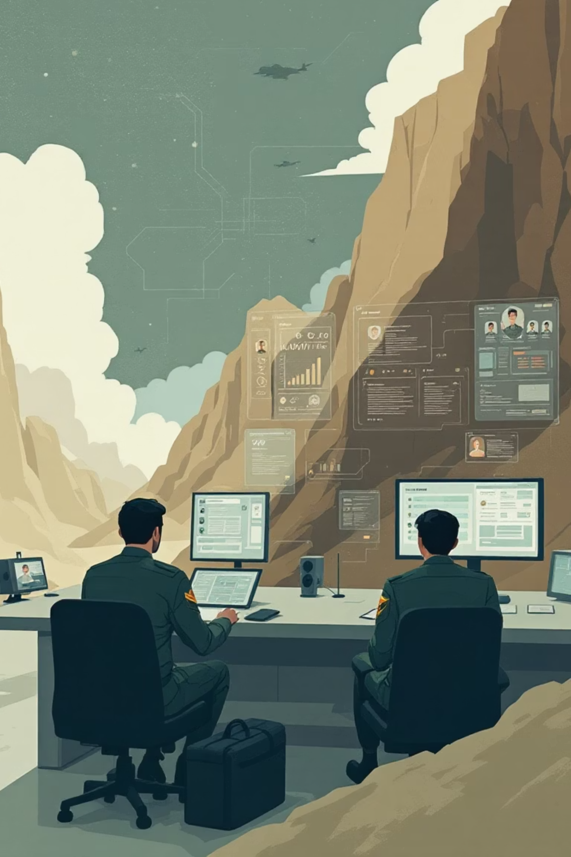
SIGEPER
Sistema de Gestión del Personal de la Reserva Militar

Slide 2
Equipo de Desarrollo
Polet Arenas
Jarvi Barona
Pablo Viedma
Desarrolladora BackendEncargada de Pruebas
Desarrollador BackendEspecialista en Seguridad
Desarrollador FrontendModelado de Datos
Estudiantes de Ingeniería en Informática - Sede Padre Alonso de Ovalle

Slide 3

El Problema Actual
60%
Trámites Manuales
De los procesos de personal de la Reserva Militar aún se realizan manualmente
La Reserva Militar enfrenta dificultades críticas: información dispersa en archivos físicos, planillas no integradas, pérdida de datos y baja eficiencia administrativa.

Slide 4



Nuestra Solución
SIGEPER centraliza y digitaliza la gestión de reservistas mediante una plataforma web integral.
Centralización
Seguridad
Trazabilidad
Toda la información en un sistema único y seguro
Autenticación robusta y protección de datos sensibles
Historial completo de ascensos, cursos y nombramientos

Slide 5
Competencias Aplicadas
01
02
Administración de Sistemas
Desarrollo de Software
Configuración de aplicaciones y bases de datos empresariales
Construcción de aplicaciones con buenas prácticas y calidad
03
04
Gestión de Datos
Seguridad Informática
Modelado escalable y consultas para toma de decisiones
Implementación de normas que garantizan integridad

Slide 6
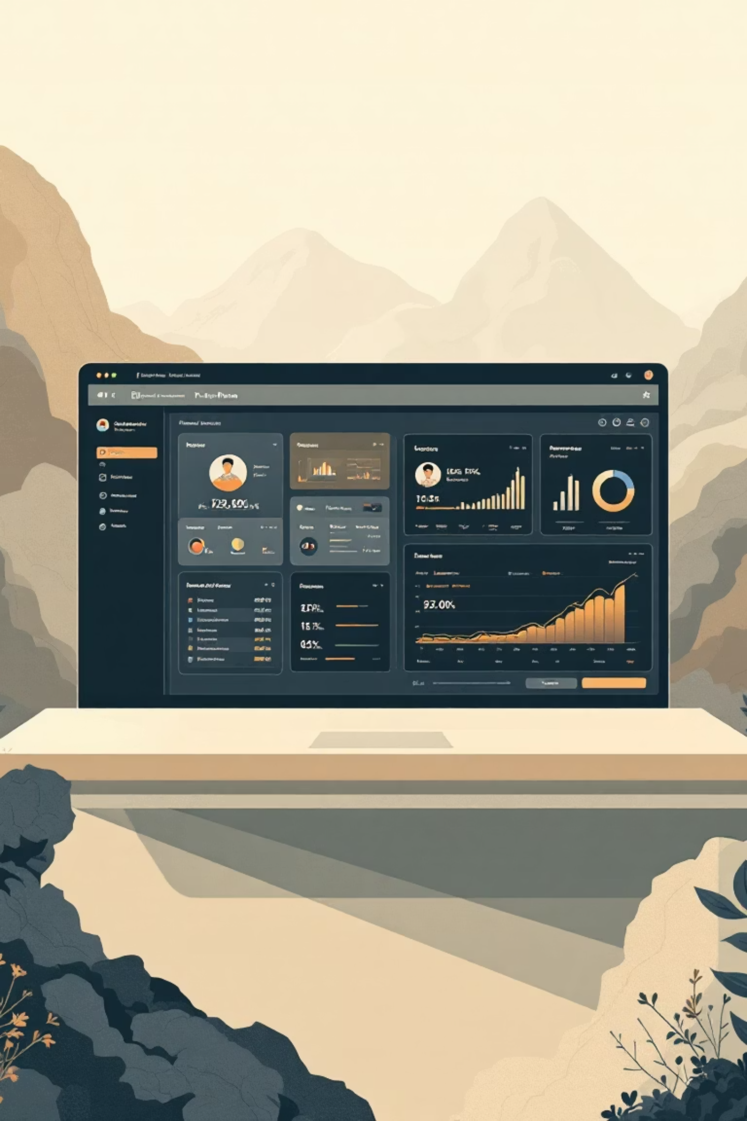
Objetivo General
Desarrollar una plataforma web que centralice y asegure la gestión del personal de la Reserva Militar, permitiendo registrar, actualizar y consultar información clave de los reservistas.

Slide 7




Objetivos Específicos
Análisis
Estudiar procesos actuales de gestión de datos del personal
Modelado
Optimizar flujos de información y diseñar base de datos
Desarrollo
Crear módulos de registro, consulta y actualización
Validación
Implementar seguridad, capacitar usuarios y realizar pruebas

Slide 8
Metodología Ágil
Scrum Adaptado
Herramientas
Desarrollo iterativo e incremental con entregas parciales y retroalimentación continua.
Django: Framework web
MySQL/PostgreSQL: Base de datos
Adaptación a cambios dinámicos
Bootstrap: Interfaz responsive
Mejora continua de calidad
Git: Control de versiones
Identificación temprana de errores

Slide 9
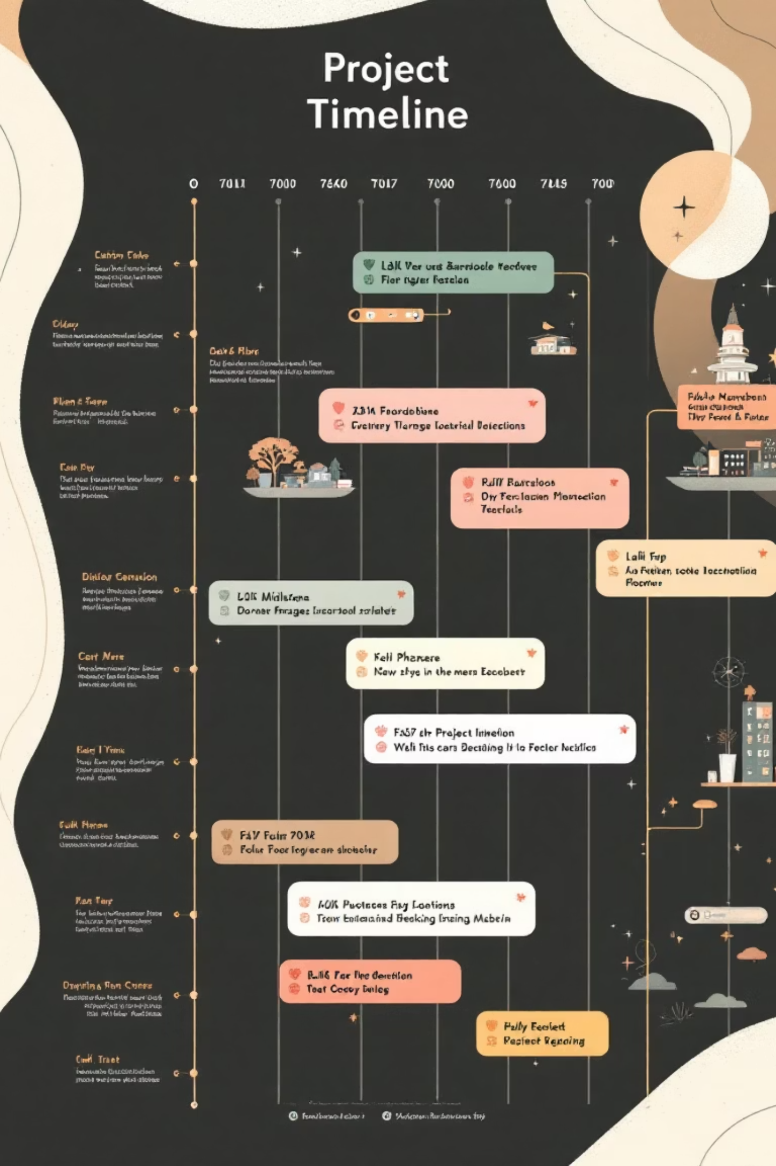
Cronograma del Proyecto
1
Fase 1: Análisis
Semanas 1-5: Requerimientos, modelado de datos y diseño de arquitectura
2
Fase 2: Desarrollo
Semanas 6-12: Backend, frontend, seguridad e integración de módulos
3
Fase 3: Validación
Semanas 13-18: Pruebas, documentación, capacitación y entrega final

Slide 10



Impacto Esperado
Eficiencia
Seguridad
Modernización
Reducción significativa de tiempos administrativos y eliminación de duplicidades
Protección integral de datos sensibles con acceso controlado
Transformación digital alineada con tendencias de gestión pública
SIGEPER revolucionará la gestión de reservistas, mejorando la toma de decisiones estratégicas y la experiencia del usuario.

Slide 11
Conclusión
El desarrollo de SIGEPER me permitirá poner en práctica las principales competencias de mi carrera, aplicando conocimientos en desarrollo de software, modelado de bases de datos y gestión de proyectos. Esta experiencia me ayudará a afrontar retos reales y a generar soluciones con un impacto real, fortaleciendo mi perfil profesional como ingeniero informático.

